Slide 1
«Развивалочка» Практические советы для воспитателей и родителей.
Разработала Зимина Елена Сергеевна
Воспитатель ГБДОУ детский сад № 14 комбинированного вида
Кировского района Санкт - Петербурга

Slide 2
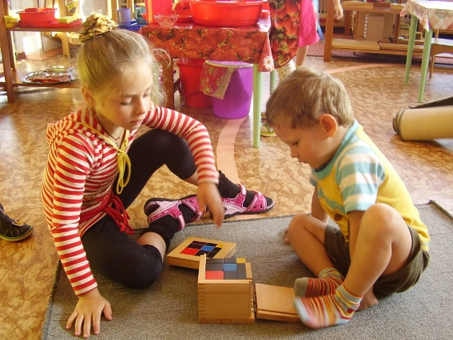
Дидактическая игра –является важной формой обучения.
Главная её особенность в том, что обучение осуществляется средствами активной и интересной для детей игровой деятельности. Дети учатся играя.

Slide 3
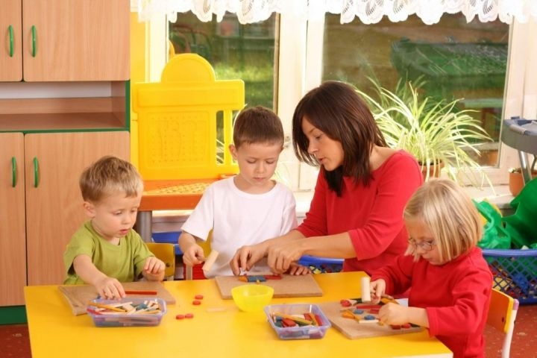
Игра оказывает огромное влияние на всестороннее развитие личности ребёнка.
Способна развивать познавательные процессы: память, воображение, мышление, внимание.
Представляю вам дидактические игры, которые могут использовать воспитатели и родители.

Slide 4
Дидактическая игра «На что похоже?»
Описание игры: Детям предлагаются картинки, им нужно придумать на какие предметы они похожи.
Усложнение: В старших и подготовительных группах эта игра проводится как соревнование: кто больше назовёт. Выдаются фишки, и победителем становиться тот, у кого в конце игры фишек оказывается больше, чем у других.
Цель: Развивать воображение у детей. Учить представлять себе предметы по их схематичным изображениям

Slide 5
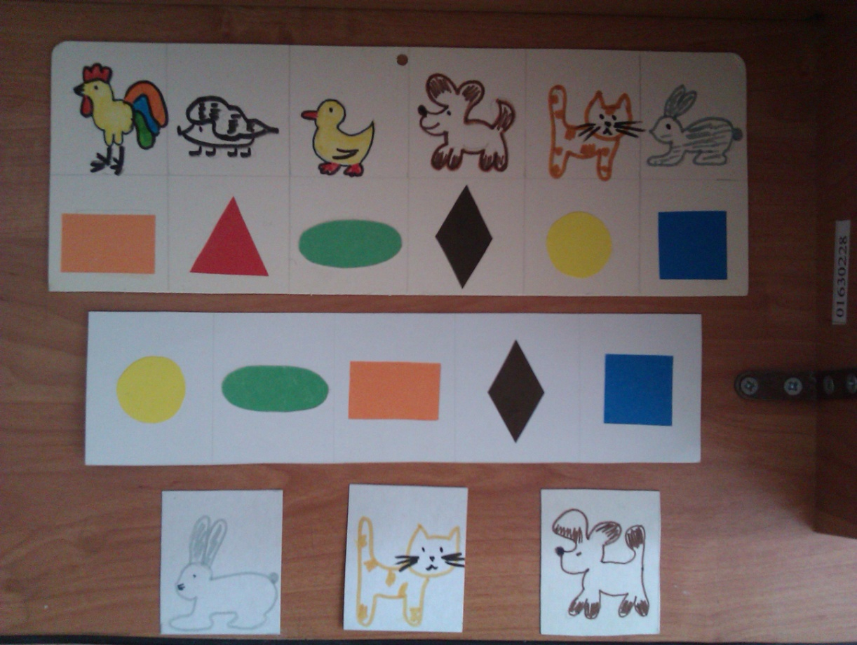
Дидактическая игра « Зверюшки на дорожках»
Описание игры: У детей на столе лежат картинки с животными; у каждого ребёнка полоска со значками (геометрическими фигурами.) У воспитателя полоска - шифр. Детям нужно правильно закрыть полоску со значками животными, также как на полоске - шифр.
Усложнение: Воспитатель на время показывает полоску-шифр и убирает. Дети по памяти закрывают значки нужными животными. Увеличивается набор картинок с животными и значков (вместо 4-6)
Цель: Учить детей пользоваться заместителями; соотносить картинки с определёнными значками, развивать внимание, память.

Slide 6
Дидактическая игра «Раз, два, три – замри!»
Описание игры: Детям показывают схематичные изображения человека в разных позах. Детям нужно точно их повторить.
Усложнение: После показа 4-5 поз, постараться воспроизвести все позы по очереди. Количество поз может увеличиваться. Секрет запоминания состоит в том, что нужно найти сравнение к той или иной позе (например, ребёнок стоит ноги вместе с вытянутыми руками вперёд – продавец цветов, маляр расписывает стену…)
Цель: Развивать память, фантазию, творческое мышление.

Slide 7
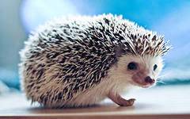
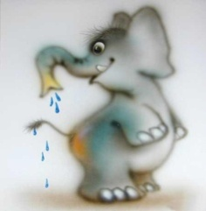
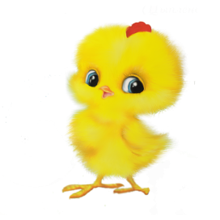
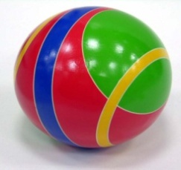
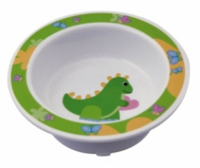
Дидактическая игра «Картинки - пары»
Описание игры: Детям показывают картинки находящиеся в паре.
Ёж – иголка, Слон – дом, Солнце – цыплёнок, Мяч – тарелка и.т.д.
Дети запоминают, когда им показывают первую картинку из пары, вспоминают вторую. Для успешного запоминания нужно понять, чем они связаны (цвет, величина, форма, логика.)
Усложнение: увеличивается количество картинок – пар, игра проводится словесно.
Цель: Развивать память, логическое мышление, внимание.

Slide 8
Дидактическая игра «Дорисуй»
Описание игры: Детям предлагаются листы с нарисованной «загагулиной» линией, нужно дорисовать и превратить её в картинку.
Цель: Развивать воображение, художественные способности.

Slide 9
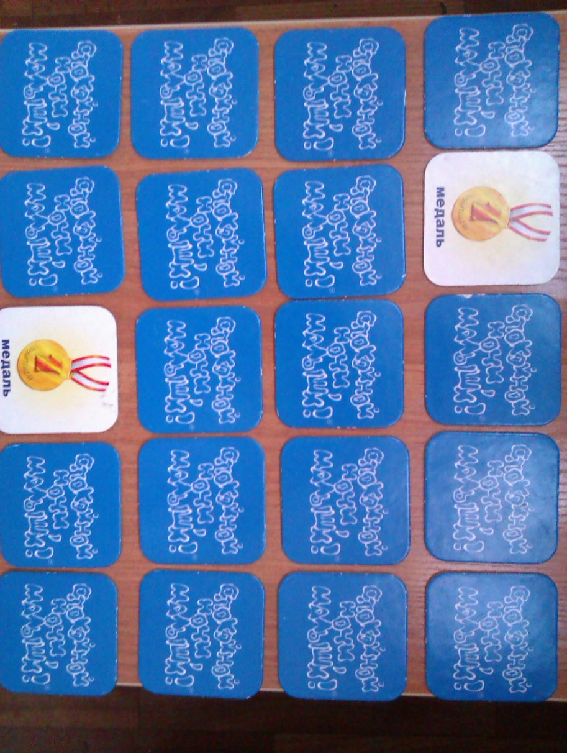
Дидактическая игра « Парочки»
Описание игры: На столе раскладываются картинки – пары в любом порядке « рубашкой» вверх. Затем ребёнок открывает первую картинку, после чего нужно найти её пару. Если открывается не та картинка, то переворачивается обратно. Теперь пару ищет следующий игрок. И так до тех пор, пока не найдётся нужная пара – картинка. Те пары, которые нашел, ребёнок берёт себе. В конце игры подсчитываются картинки, у кого их больше, тот и выиграл.
Усложнение: Выкладывается большее количество картинок.
Цель: Развивать внимание, зрительную память.

Slide 10
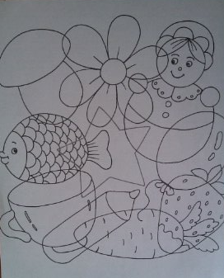
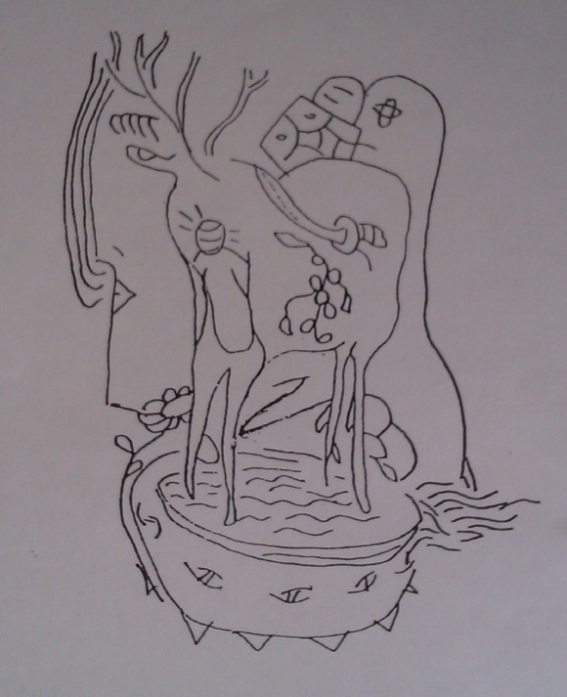
Дидактическая игра «Зоркий глаз»
Описание игры: Детям показывается картинка, на которой изображено 5 предметов, силуэты наложенные друг на друга. Ребёнок должен распознать и назвать их.
Усложнение: увеличивается количество предметов, картинки имеют не выраженную форму. После просмотра, назвать по памяти предметы.
Цель: Развивать зрительное восприятие и память.

Slide 11
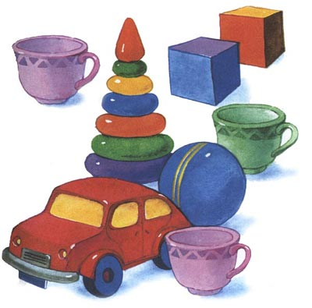
Дидактическая игра «Проказник – щенок»
Описание игры: детям внимательно посмотреть на предметы, лежащие на столе (5-10 секунд) Затем предметы закрываются, дети называют предметы.
Усложнение: Нужно перечислить предметы, которые стоят на столе в той последовательности, в которой они упадут со стола, если проказник – щенок стащит скатерть вниз.
Цель: Учить представлять образ в действии, развивать внимание, память, логику, мышление.

Slide 12
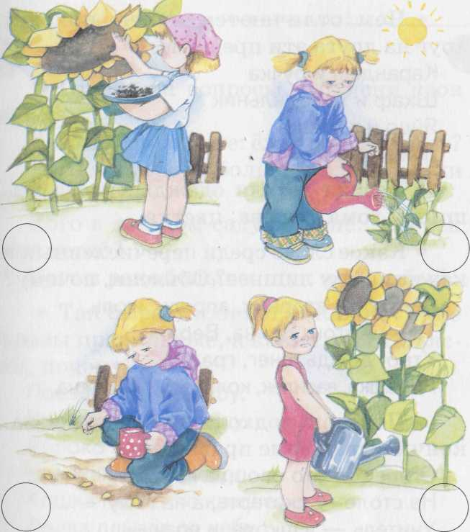
Дидактическая игра «Последовательные картинки»
Описание игры: Детям предлагаются картинки, связанные единым сюжетом. Нужно расположить картинки в порядке действий, отражённых в сюжете, составить рассказ.
Усложнение: увеличивается количество картинок.
Цель: Развивать мышление, наблюдательность, умение грамотно строить предложения.

Slide 13
Дидактическая игра «Гаражи»
Описание игры: Детям показывают карточку, разделённую на 4 части (гаражи.) На ней изображены две машинки разного цвета. Дети запоминают местонахождение машин в течение 3 секунд и по памяти выкладывают на свои карточки машины.
Усложнение: Карточки, разделены на 9 частей. Машинки одного цвета, но разных моделей.
Цель: Учить детей располагать предметы в пространстве, развивать внимание и память.

Slide 14
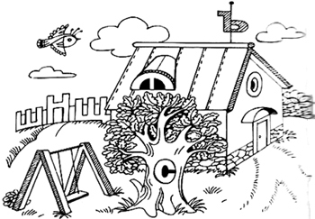
Дидактическая игра «Кто больше?»
Описание игры: Детям даётся картинка с сюжетом. Нужно найти, как можно больше букв (цифр.)
Цель: Учить детей находить образ буквы (цифры) в окружающих их предметах. Развивать внимание.

Slide 15
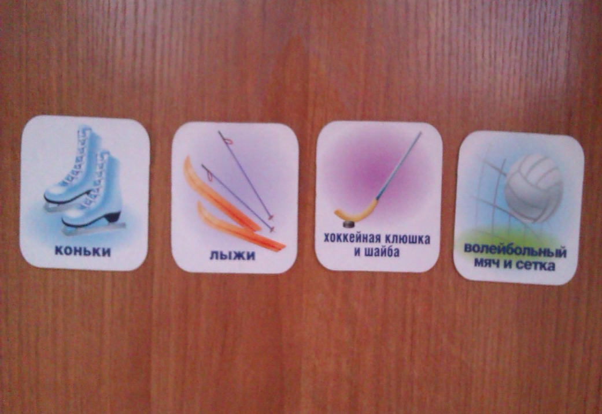
Дидактическая игра «Четвертый лишний»
Описание игры: детям предлагаются четыре картинки, на которых изображены объекты, три из которых относятся к одной группе. Ребенок должен найти объект, не относящийся к этой группе.
Усложнение: Игра может проводиться в словесном варианте, слова могут быть прилагательные или глаголы (весёлый, радостный, довольный, молчаливый.)
Цель: учить находить лишнее из четырех представленных картинок, учить классифицировать, развивать логическое мышление, память, внимание, учить детей объяснять свой выбор.

